Slide 1


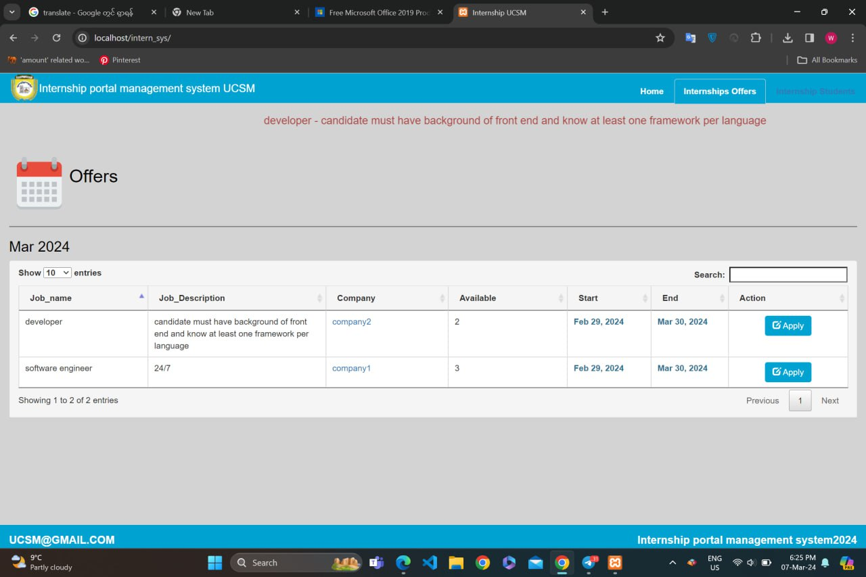
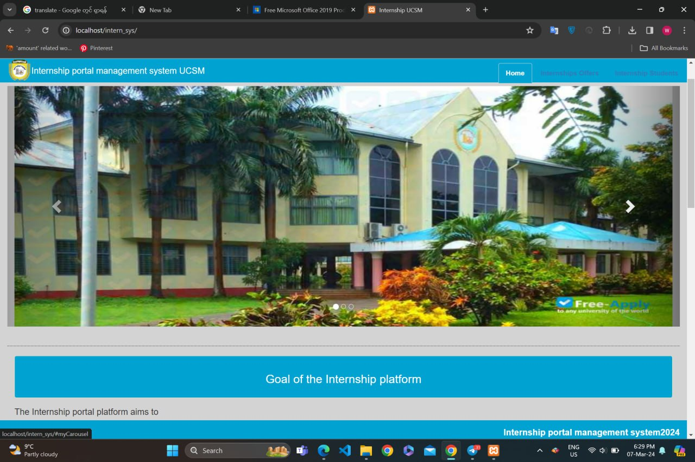
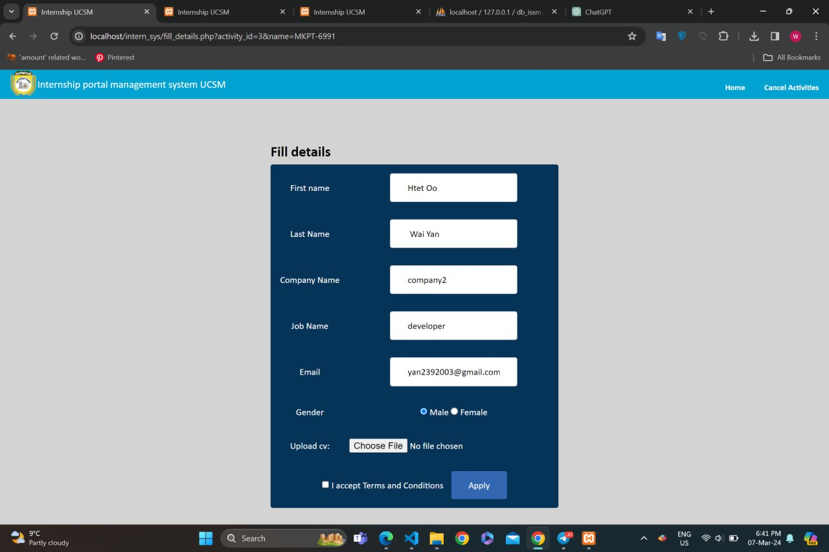
University of Computer Studies, Mandalay
UCSM Internship Portal Management System
တက္ကသိုလ်ပညာသင်ဆုများကိုဖော်ပြသောWebsite
Internshipများကို ဖော်ပြထားသောစာမျက်နှာ
နိဒါန်း
Internshipသည် တက္ကသိုလ်ကျောင်းသားများကို အလုပ်သင်အတွေ့အကြုံ ဖြစ်စေမည့် ကာလတစ်ခုဖြစ်ပါသည်။ ကျောင်းသားများသည် လုပ်ငန်းခွင်များကို ကိုယ်တိုင် ရှာဖွေကြရသည်။ တက္ကသိုလ်ကျောင်းများသည် ကျောင်းသားများကို အလုပ်နှင့်သက်ဆိုင်သော Informationများ ပေးပို့ရာတွင် အခက်အခဲရှိပါသည်။ UCSM Internship Portal Management Systemသည် ကျောင်းသားများကို Onlineမှတစ်ဆင့် Companyများတွင် အလုပ်ဝင်နိုင်ရန် ကူညီပေးသော Websiteဖြစ်ပါသည်။ အဆိုပါ Websiteသည် Internship Processကို ပိုမိုလွယ်ကူစေရန် ကူညီပေးမည် ဖြစ်ပါသည်။
ရည်ရွယ်ချက်
Website သို့ဝင်ရောက်လျှင် တွေ့မြင်ရမည့်စာမျက်နှာ
ကျောင်းသား၊ ကျောင်းသူများသည် Internship အခွင့်အလမ်းများကို ဖော်ပြထားသော Website (UCSM Internship Portal Management System)ကို အသုံးပြုခြင်းအားဖြင့် မန္တလေးကွန်ပျူတာတက္ကသိုလ်မှ လက်ခံထားသော Internshipဆိုင်ရာ အချက်အလက်များကို လွယ်ကူလျင်မြန်စွာ သိရှိနိုင်ရန် ရည်ရွယ်ပါသည်။
ကျောင်းသား၊ ကျောင်းသူများအား မိမိတို့ စိတ်ဝင်စားရာ Internshipများကို လွယ်ကူ လျင်မြန်စွာ လျှောက်ထားနိုင်ရန် ရည်ရွယ်ပါသည်။
ကျောင်းသား၊ ကျောင်းသူများ Internshipဆိုင်ရာ အချက်အလက်များ ရှာဖွေရာတွင် အချိန်ကုန်သက်သာစေရန်နှင့် လွယ်ကူလျင်မြန်စေရန် ရည်ရွယ်ပါသည်။
Internship လျှောက်ရန်ဖြည့်သွင်းရမည့် Form
Websiteတွင်အသုံးပြုထားသော Software, Hardware ပစ္စည်းများ
Hardware Requirements: | Laptop Core i7-2600 4 GB (RAM) 64-bit Operating System
Software Requirements: | Any Web Browser PHP Language Apache XAMPP Server MySQL Star UML

